Slide 1

第3部：RTシステム構築実習
2017年11月28日（火）
RTミドルウェア講習会＠人工知能学会
国立研究開発法人産業技術総合研究所
ロボットイノベーション研究センター
ロボットソフトウェアプラットフォーム研究チーム
高橋 三郎

Slide 2
目次
事前確認
実習概要
実習A
実習B
応用課題

Slide 3
1. 事前確認

Slide 4
資料 (USBメモリで配布)
スライド
現在見せているスライドと同じもの
WEBページ
手順を記載したページ
チュートリアル(AIツール、第3部、「データ収集・蓄積」の実習) _ OpenRTM-aist.htm
チュートリアル(AIツール、第3部、「推論結果の検証」の実習) _ OpenRTM-aist.htm
OpenRTM-aistインストーラ(Windows用)
OpenRTM-aistのインストールに問題があった場合に使用してください
Pythonパッケージ（Chainer，OpenCV-Python）
この講習で使うPythonパッケージです．事前にインストールされていない方は下記を解凍し， 作成されたフォルダに移動後，下記コマンドでインストールして下さい．
python setup.py install
EXE
RaspberryPiMouseSimulatorComp.exe(シミュレータ)
sample
本実習で作成するコンポーネントの見本です
NameToVelocity
ImageDataCollector
4
Notes:
4

Slide 5
インストールの確認
OpenRTM-aist 1.1.2
Python
PyYAML
Doxygen
Python用エディタ
Python パッケージ
Chainer
OpenCV-Python

Slide 6
2. 実習概要

Slide 7


目標
RTM（OpenRTM-aist）を利用し、人工知能技術を応用したロボットシステムを構築します
深層学習による画像認識を利用した移動ロボット制御システムを作成することで、実際の研究、開発へのアプリケーション応用について学びます

Slide 8
RTMを使用すべきかのチェックポイント（AIツール観点）
開発するシステムは・・・
ロボットを利用するか？
既存のロボット制御用コンポーネントが利用できる
修正を行いながらの繰り返し開発を行うか？
コンポーネント分割により修正を局所化できる
第三者が設計情報を再利用するか？
コンポーネント単位で疎結合なため再利用性が高い

Slide 9
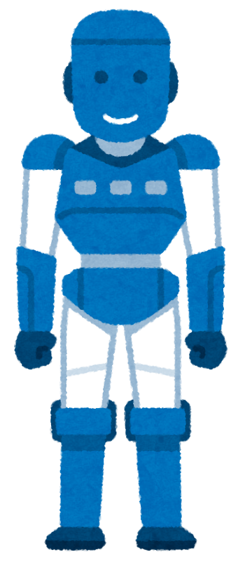

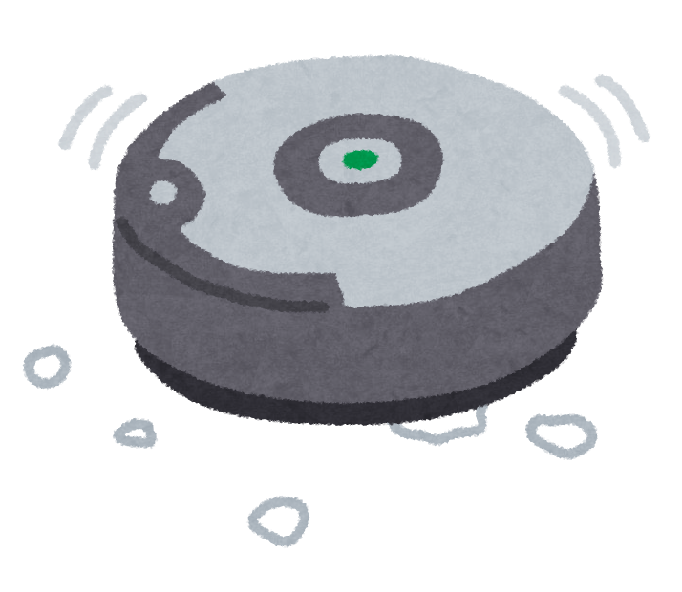


RTMの特長（AIツール観点）
設計情報の再利用性向上
学習，ロボット制御，データ収集などのロジックを別コンポーネント化することでシステム変更，流用時の修正を局所化
分散制御による拡張性向上
制御対象ロボットの追加や出力信号の多重化が容易
制御周期や通信バッファ方式を変更することで，データ流量や制御タイミングを設定可能
センサ
入力
推論
制御A
制御B

Slide 10
AIツールとしてRTMを利用する開発の流れ
要求定義
システム要求定義
開発の目的，要求事項・対象データ明確化
☆RTMを活用できる工程
設計・開発
システム設計・開発
システム構成の検討，学習，推論エンジン開発
☆RTMを活用できる工程
実習: 3-B
データ収集
データ収集・蓄積
環境構築，実データの取得
学習
学習（データ前処理含む）
データ前処理，学習処理の実行
☆RTMを活用できる工程
実習: 3-A
検証
推論結果の検証
結果妥当性確認，実環境でのテスト

Slide 11
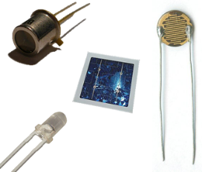
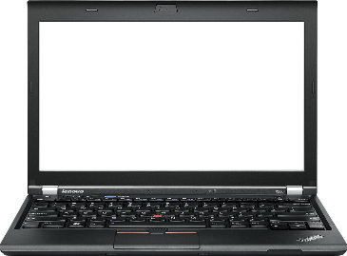
「データ収集・蓄積」での利用例
実ロボットを利用したセンサデータ収集
センサ入力
センサ入力
データ収集
センサ入力
Database/Storage
ロボット制御
ランダム
移動
ロボット制御
ロボット制御

Slide 12
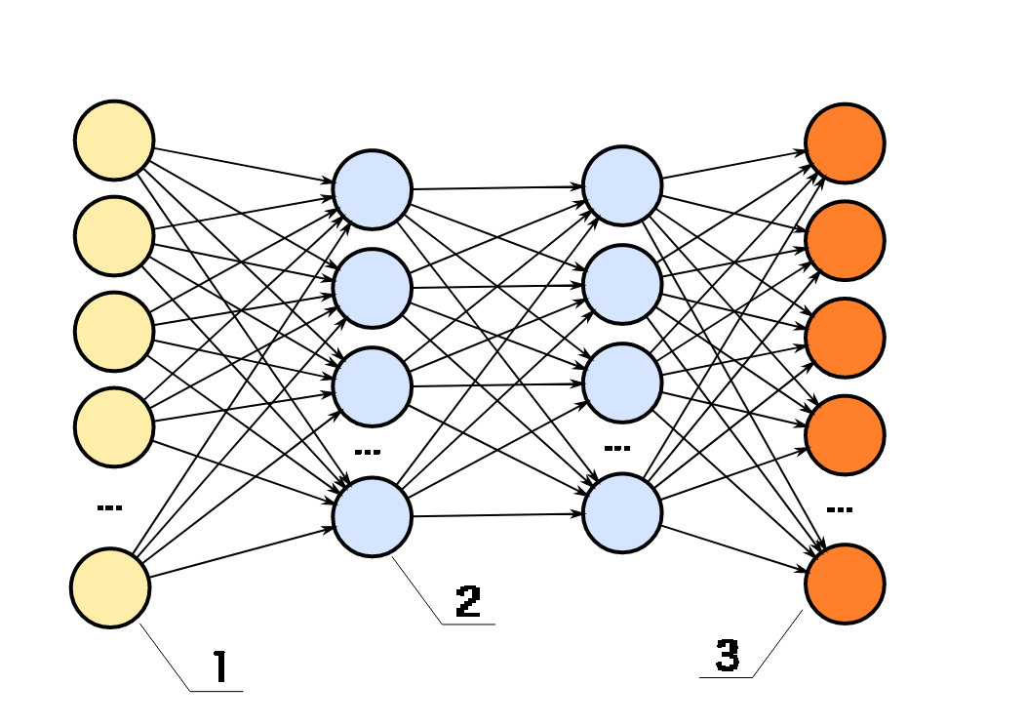
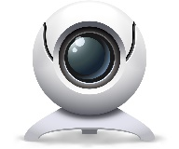

「推論結果の検証」での利用例
実ロボットを利用した推論による制御
カメラ入力
センサ入力
推論
ロボット制御

Slide 14
3. 実習A
「推論結果の検証」

Slide 15
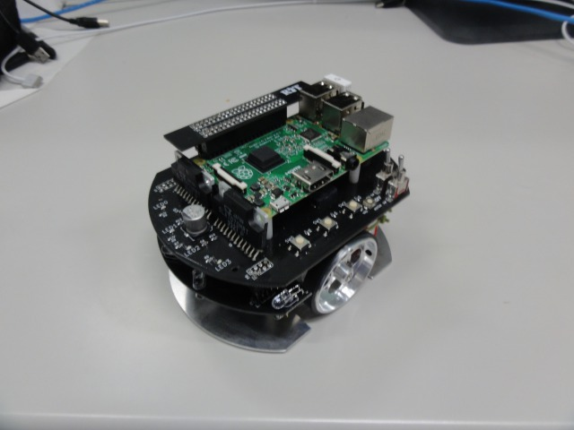
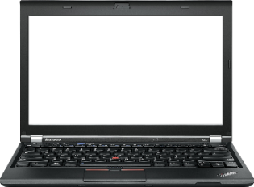
【実習3-A】 「推論結果の検証」実習
画像ビューアCameraViewer
新規
修正
カメラ入力
OpenCVCamera
既存
RTC::CameraImage
物体認識
ImageToObject
Prediction
ロボット制御
RaspberryPi
MouseRTC
RTC::Velocity2D
RTC::TimedString
物体名速度変換
NameToVelocity

Slide 16
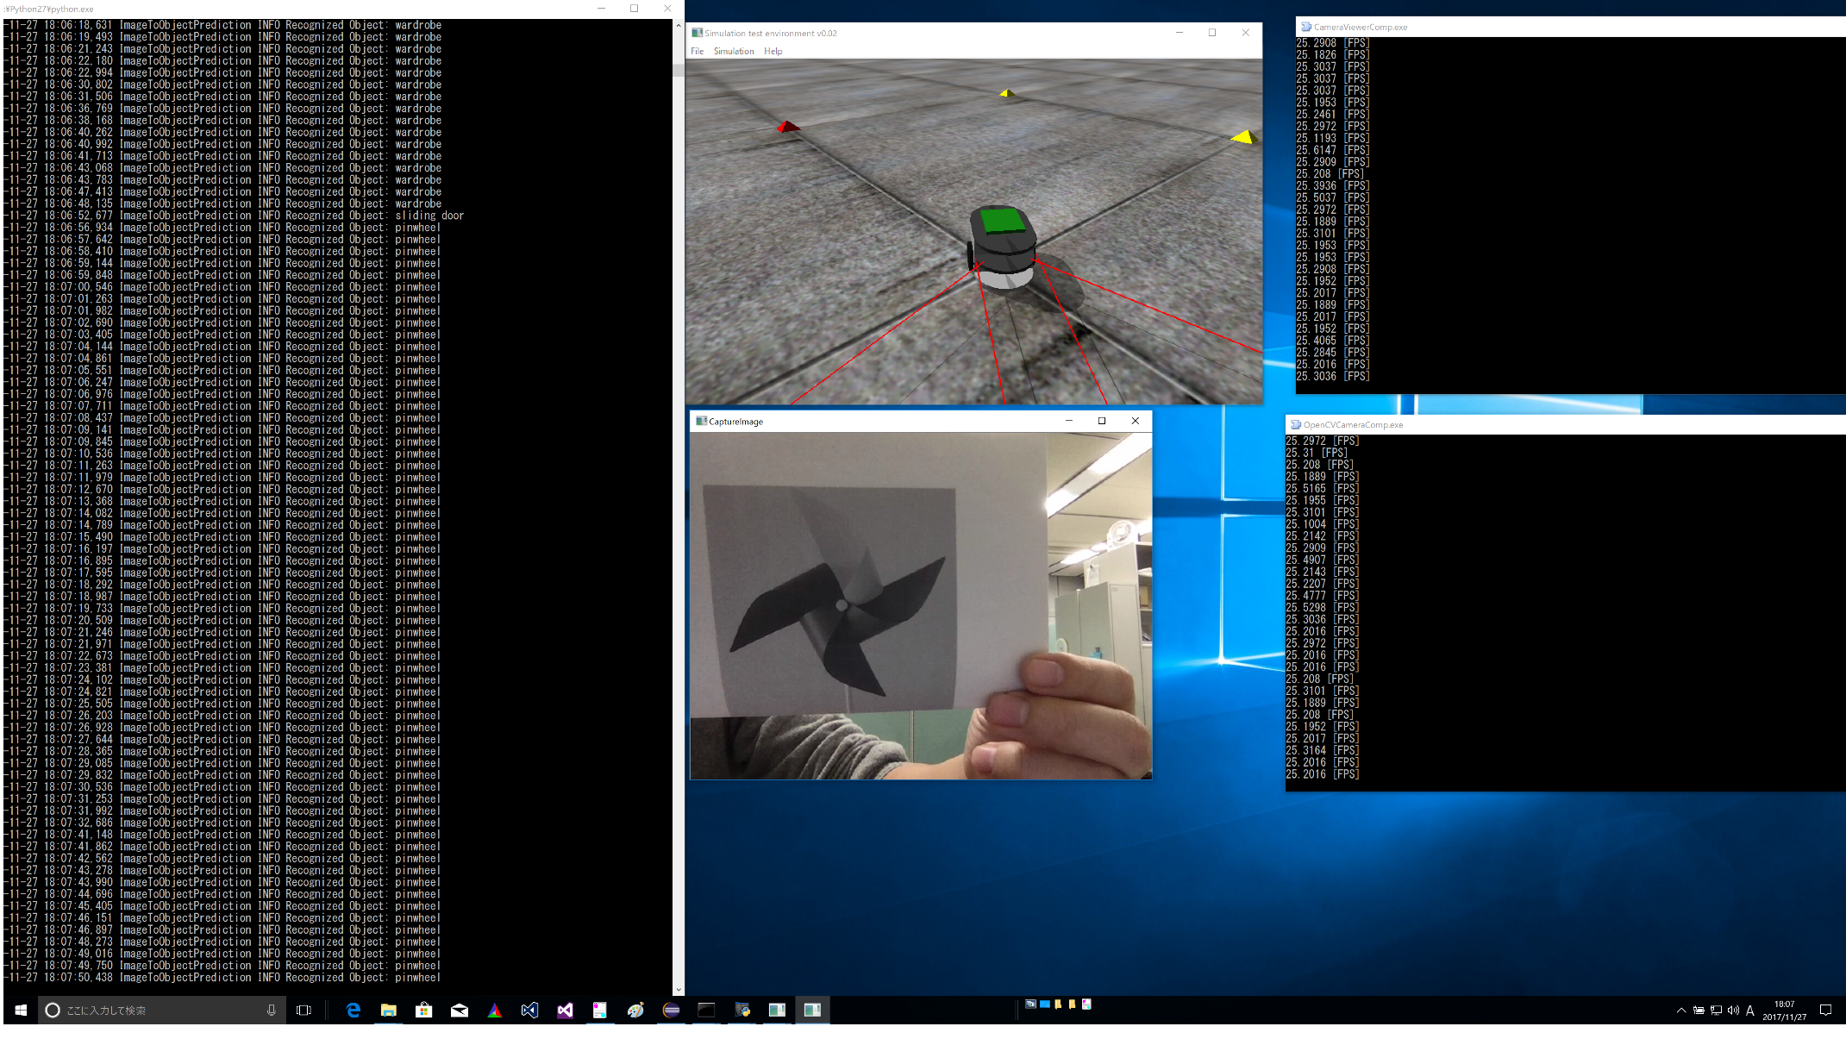
【実習3-A】 「推論結果の検証」実習

Slide 17
【実習3-A】 物体認識コンポーネント （ImageToObjectPrediction）の仕様
CNN (GoogLeNet) による物体認識コンポーネント
実装は Chainer の ImageNet サンプルを利用
認識物体名はImageToObjectPrediction/labels.txtに記載
入力された画像に対し，学習済みのモデルで物体名を推論
本実習では時間の都合上， 既に作成済みのものを再利用します

Slide 18
【実習3-A】 作成するRTC（NameToVelocity）の仕様
カメラ画像から認識した物体名が文字列（TimedString型）として入力されます
認識される物体名はImageToObjectPrediction/label.txt記載
認識率が比較的高いのは「bow tie」「hook」「pinwheel」「enveloop」でしたので，テスト用に印刷した画像を配布します
物体名を速度情報（TimedVelocity2D型）に読み替えてロボットを制御する
物体名を移動方向に割り当てます 前進，右旋回，左旋回，後進
割り当てていない物体名を認識した 場合は停止します

Slide 19
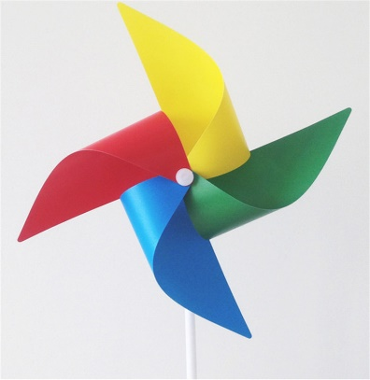
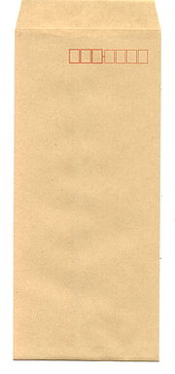
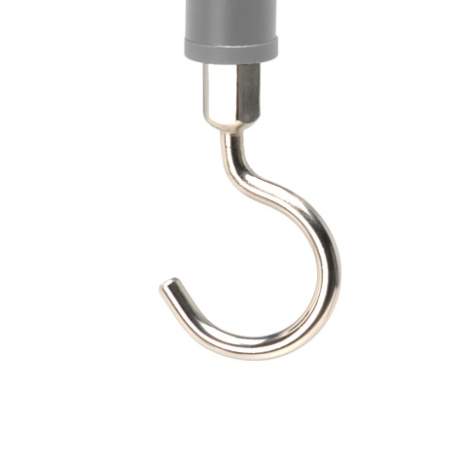

【実習3-A】 認識する画像
学習済みの物体は下記リストに記載されています（1000種類）
ImageToObjectPrediction/labels.txt
サンプルコードは比較的認識しやすい下記の物体４種を使っています
iPod，cellular telehone，suit なども認識しやすいので試してみて下さい
pinwheel
Envelope
hook
bow tie

Slide 20



Slide 21
【実習3-A】 全体の手順
RTC Builderによるソースコード等のひな型の作成
ソースコードの編集
NameToVelocity.pyの作成
RTシステムエディタによるRTシステム作成、動作確認
RTシステム作成
データポート接続
Raspberry Piマウスシミュレータとの接続、動作確認
Raspberry Piマウス実機との接続、動作確認
21
Notes:
21
At first, I’d like to mention about RT.
What is RT?
RT means Robot Technology.
This is not only standalone robots like this, but also robotic elements, sensors, actuators and so on.
We have studied on RT-Middleware.
RT-Middleware is software platform to integrate these RT-elements.

Slide 22
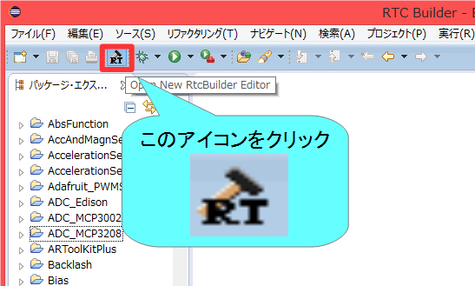
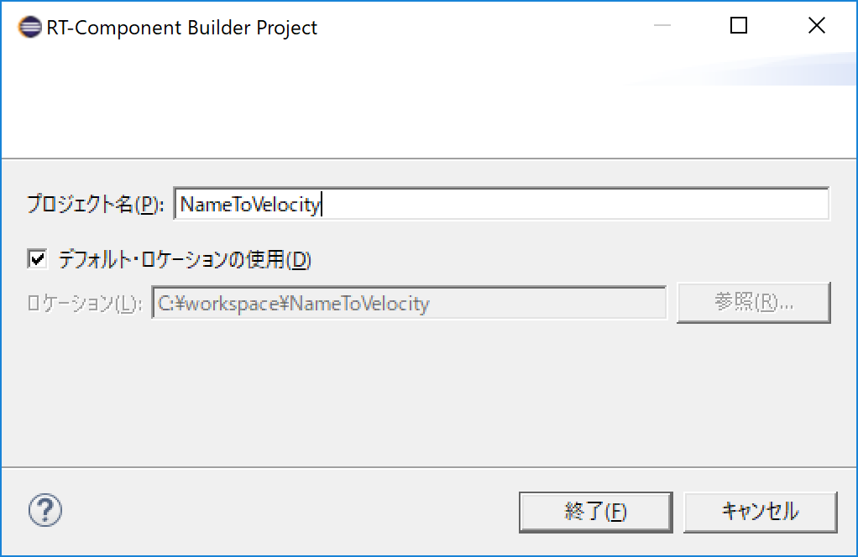
【実習3-A】 プロジェクト作成
NameToVelocityコンポーネントのスケルトンコードをRTCBuilderで作成する

Slide 23
【実習3-A】 基本プロファイルの入力
プロパティ | 内容
モジュール名 | NameToVelocity
モジュール概要 | 任意 (Convert to robot velocity from object name)
バージョン | 任意（1.0.0）
ベンダ名 | 任意
モジュールカテゴリ | 任意（Converter）
コンポーネント型 | STATIC
アクティビティ型 | PERIODIC
コンポーネントの種類 | DataFlow
最大インスタンス数 | 1
実行型 | PeriodicExecutionContext
実行周期 | 1000.0
概要 | 任意
23
Notes:
23
At first, I’d like to mention about RT.
What is RT?
RT means Robot Technology.
This is not only standalone robots like this, but also robotic elements, sensors, actuators and so on.
We have studied on RT-Middleware.
RT-Middleware is software platform to integrate these RT-elements.

Slide 24

【実習3-A】 アクティビティの設定
以下のアクティビティを有効にする
onInitialize
onActivated
onDeactivated
onExecute
Documentationは適当に 書いておいてください
空白でも大丈夫です
24
Notes:
24
At first, I’d like to mention about RT.
What is RT?
RT means Robot Technology.
This is not only standalone robots like this, but also robotic elements, sensors, actuators and so on.
We have studied on RT-Middleware.
RT-Middleware is software platform to integrate these RT-elements.

Slide 25
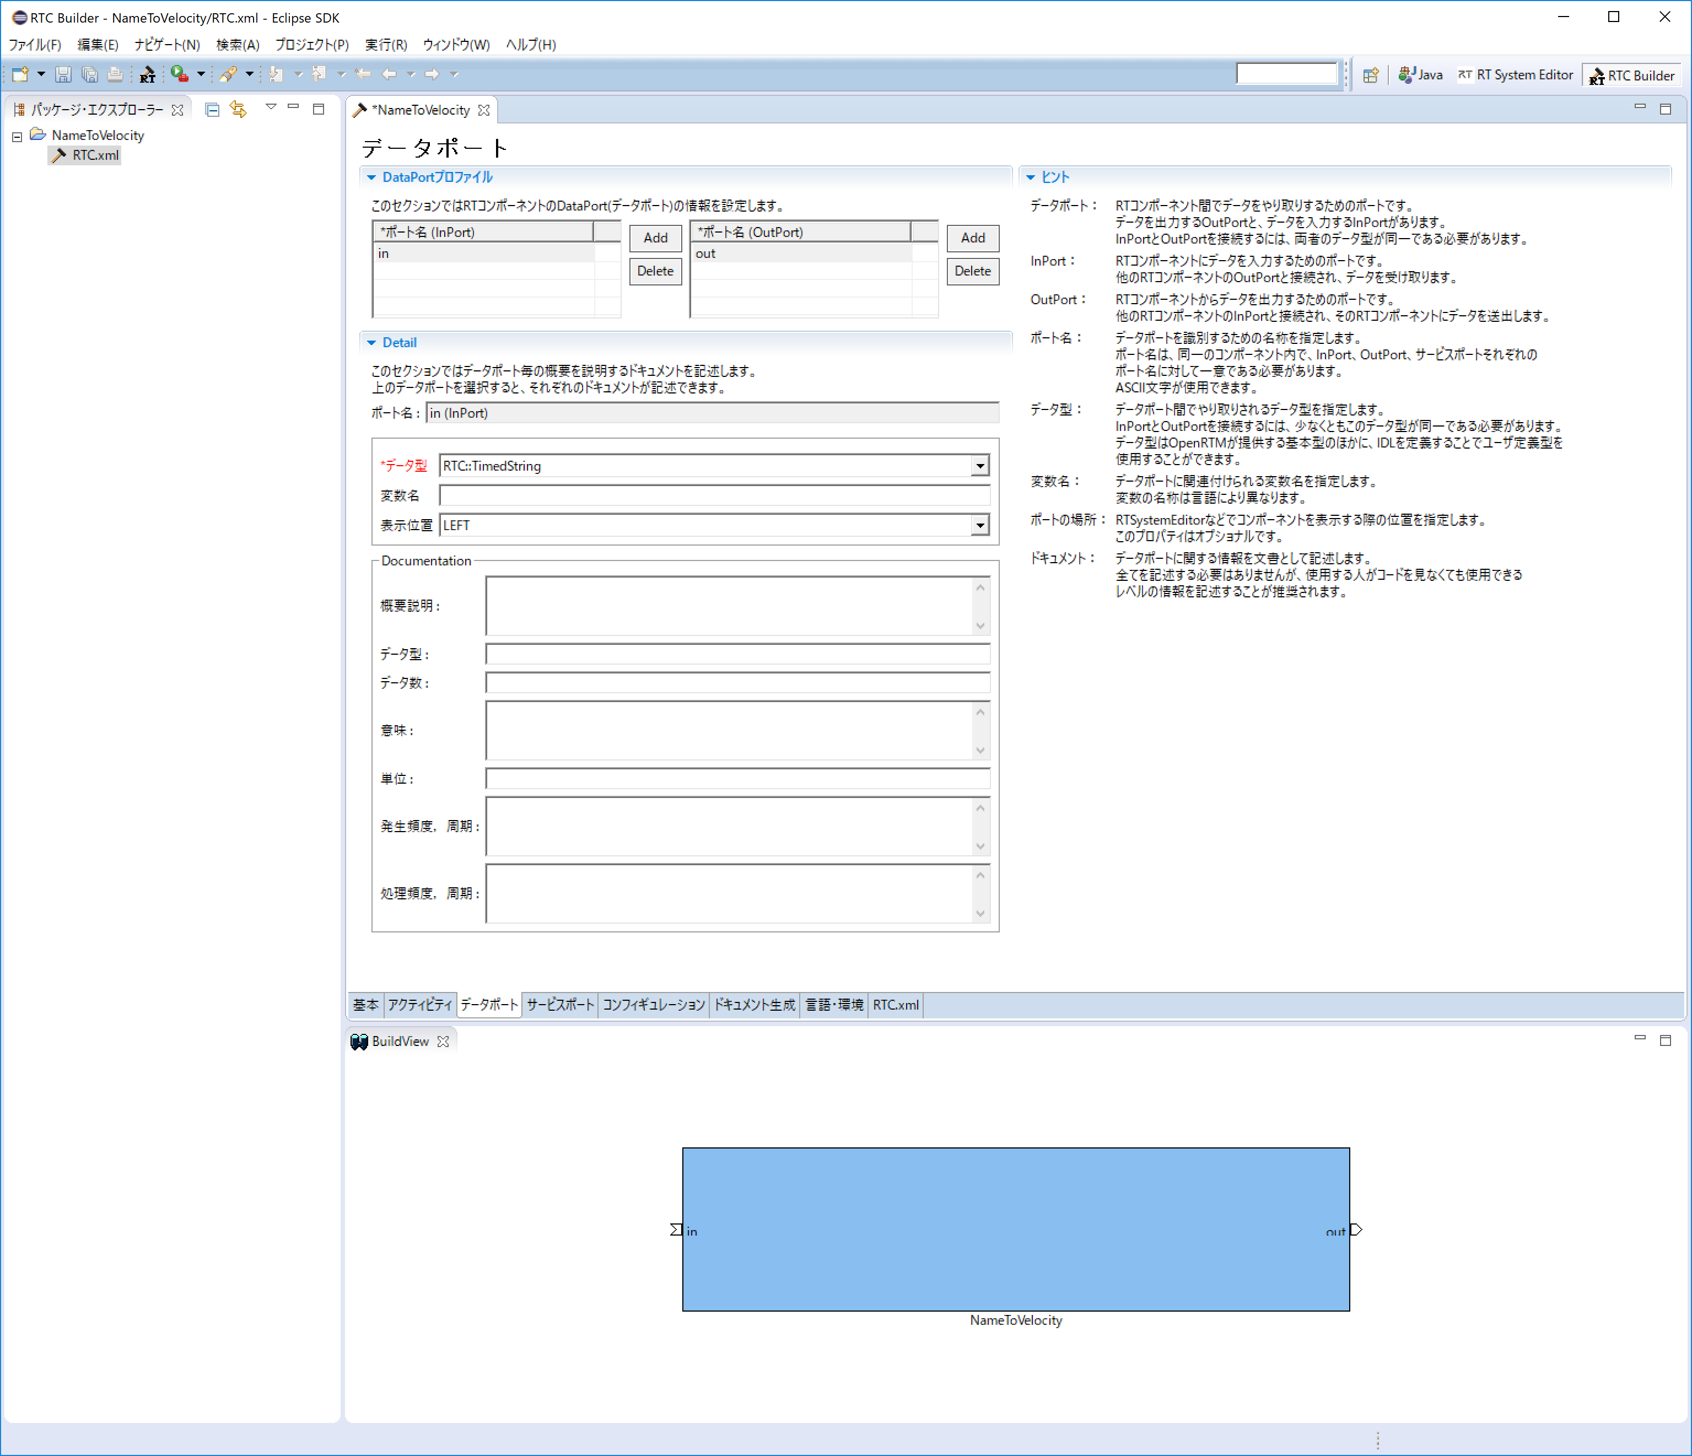
【実習3-A】 データポートの設定
以下のOutPortを設定する
ポート名：out
データ型： RTC::TimedVelocity2D
他の項目は任意
以下のInPortを設定する
ポート名：in
データ： RTC::TimedString
他の項目は任意
Notes:
25
At first, I’d like to mention about RT.
What is RT?
RT means Robot Technology.
This is not only standalone robots like this, but also robotic elements, sensors, actuators and so on.
We have studied on RT-Middleware.
RT-Middleware is software platform to integrate these RT-elements.

Slide 26
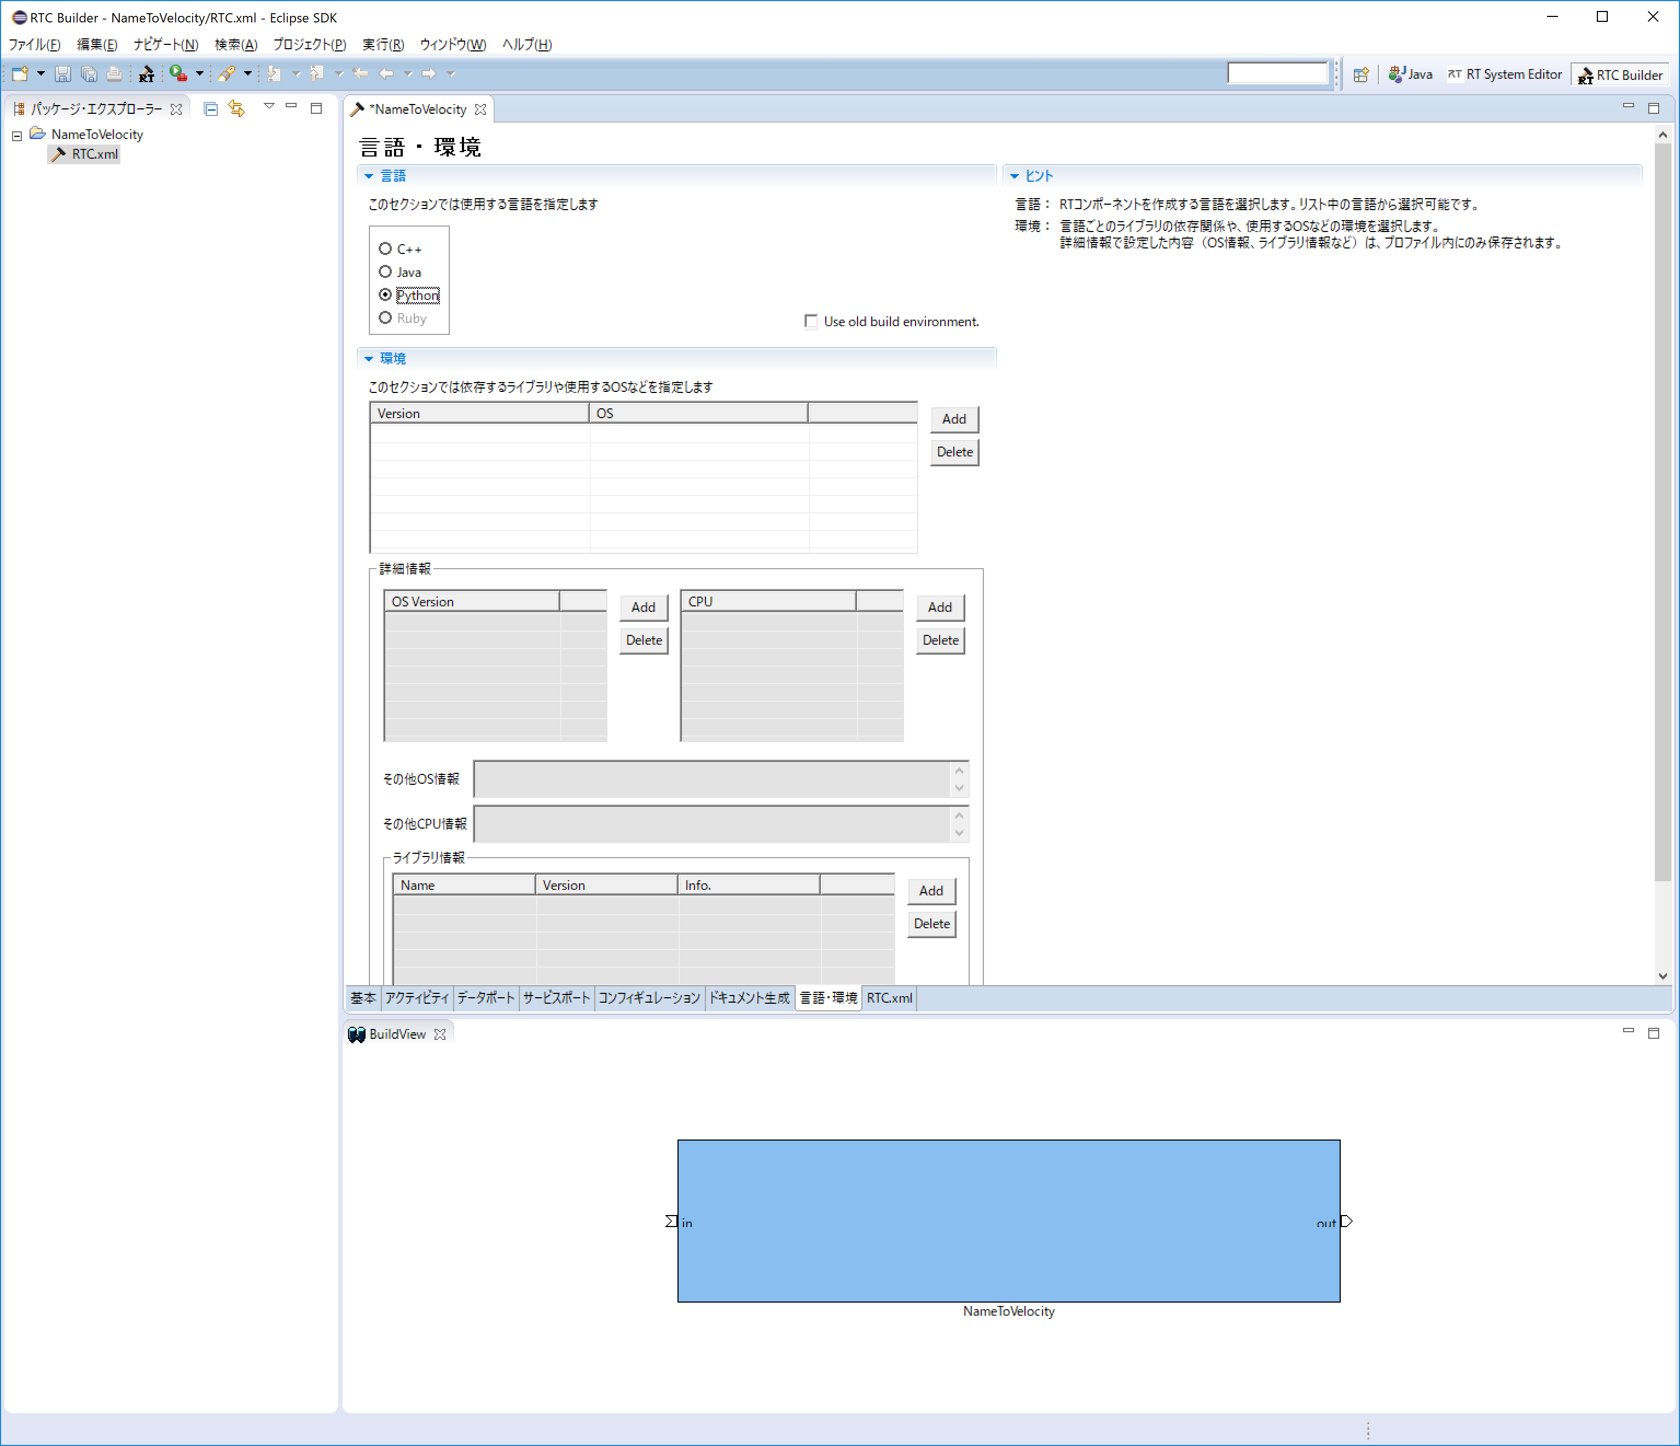
【実習3-A】 言語の設定
実装する言語，動作環境に関する情報を設定
Python を選択
Notes:
26
At first, I’d like to mention about RT.
What is RT?
RT means Robot Technology.
This is not only standalone robots like this, but also robotic elements, sensors, actuators and so on.
We have studied on RT-Middleware.
RT-Middleware is software platform to integrate these RT-elements.

Slide 27
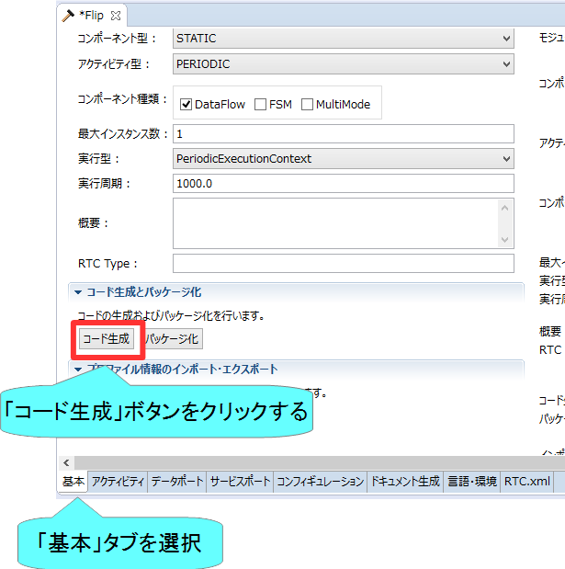
【実習3-A】 スケルトンコードの生成
基本タブからコード生成ボタンを押すことでスケルトンコードが生成される
Workspace\NameToVelocity以下に生成
Pythonソースファイル(.py)
このソースコードにロボットを操作する処理を記述する
rtc.conf、NameToVelocity.conf
以下略
ファイルが生成できているかを確認してください
Notes:
27
At first, I’d like to mention about RT.
What is RT?
RT means Robot Technology.
This is not only standalone robots like this, but also robotic elements, sensors, actuators and so on.
We have studied on RT-Middleware.
RT-Middleware is software platform to integrate these RT-elements.

Slide 28
【実習3-A】 ソースコードの修正①
NameToVelocity.py をエディタで開き， 変数初期化部分を下記のように修正します
変数初期化
(OpenRTM-aist 1.2.0では自動生成される予定です)
def __init__(self, manager):
OpenRTM_aist.DataFlowComponentBase.__init__(self, manager)
self._d_in = RTC.TimedString(RTC.Time(0,0), “”)
self._inIn = OpenRTM_aist.InPort("in", self._d_in)
self._d_out = RTC.TimedVelocity2D(RTC.Time(0,0), RTC.Velocity2D(0.0, 0.0, 0.0))
self._outOut = OpenRTM_aist.OutPort("out", self._d_out)

Slide 29
【実習3-A】 ソースコードの修正②
NameToVelocity.py をエディタで開き， Activate，Deactivate 部分を下記のように修正します
起動，終了時にロボットを停止するための処理
def onActivated(self, ec_id):
# ロボットへの出力を初期化しておく
self._d_out.data.vy = 0.0
self._d_out.data.vx = 0.0
self._d_out.data.va = 0.0
self._outOut.write()
return RTC.RTC_OK
def onDeactivated(self, ec_id):
# ロボットを停止する
self._d_out.data.vy = 0.0
self._d_out.data.vx = 0.0
self._d_out.data.va = 0.0
self._outOut.write()
return RTC.RTC_OK
起動，終了時にロボットを停止（速度＝０）するための処理

Slide 30
【実習3-A】 ソースコードの修正③
Execute部分を右記のように修正します
認識した文字列に制御速度を割り当てます
割り当てる速度や文字列は自由に変更してみてください
def onExecute(self, ec_id):
# 入力データが存在するか確認
if self._inIn.isNew():
# 入力データが存在する場合には、データを別変数に格納
data = self._inIn.read()
# 入力データの文字列に応じてロボットを操作する
if data.data == "bow tie":
self._d_out.data.vx = 0.5
elif data.data == "hook":
self._d_out.data.vx = -0.5
elif data.data == "pinwheel":
self._d_out.data.va = 0.3
elif data.data == "envelope":
self._d_out.data.va = -0.3
else:
self._d_out.data.vx = 0
self._d_out.data.vy = 0
self._d_out.data.va = 0
self._outOut.write()
return RTC.RTC_OK
認識した文字列に対して
速度を割り当て

Slide 31
【実習3-A】 コンポーネントの起動
コンポーネント名 | 起動方法
NameToVelocity | 作成したNameToVelocity.pyファイルをダブルクリックもしくはコマンドプロンプトから”python NameToVelocity.py”と入力して起動して下さい．
OpenCVCamera | OpenRTM-aistインストール時に同時にインストールされています． Windowsの検索（Windowsアイコン押下時のプログラムとファイルの検索など）を用い，OpenCVCameraComp.exeを起動して下さい．
CameraViewer | OpenRTM-aistインストール時に同時にインストールされています． Windowsの検索（Windowsアイコン押下時のプログラムとファイルの検索など）を用い，CameraViewerComp.exeを起動して下さい．
ImageToObjectPrediction | USBメモリで配布されたsampleフォルダにあるImageToObjectPrediction.pyをダブルクリックして起動して下さい．
RaspberryPiMouseSimulator | USBメモリで配布されたEXEフォルダにあるRaspberryPiMouseSimulatorComp.exeをダブルクリックして起動して下さい．

Slide 32
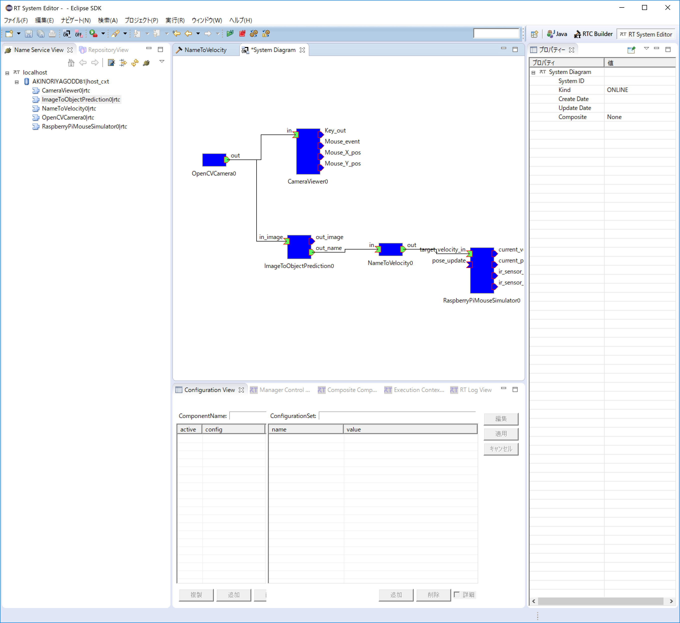
【実習3-A】 データポートの接続
RTSystemEditorを起動し， 右記のようにポートを接続します
接続後，コンポーネントをActivateします

Slide 33

【実習3-A】 動作確認
起動したコンポーネントが全てActive状態（緑色）
カメラ画像が表示される
カメラ画像が認識された際にImageToObjectPredictionコンポーネントを起動したプロンプト上に”Recognized Object: xxx” と表示される
コード上に割り当てた物体を認識すると，シミュレータ上のロボットが期待通り動作する
全てOK
実機での動作確認
※時間がある方は，下記にも挑戦ください
・身の回りのより認識しやすい物体に置き換えて動作
・制御方法（条件分岐）をより複雑化してなめらかな動作

Slide 35
4. 実習B
「データ収集・蓄積の検証」

Slide 36
【実習3-B】 「データ収集・蓄積」実習
RTC::CameraImage
画像ビューアCameraViewer
新規
カメラ入力
OpenCVCamera
修正
既存
データ収集
ImageData
Collector
RTC::TimedShortSeq
Storage
ロボット制御
RaspberryPi
MouseRTC
コントローラ
RobotController
RTC::TimedVelocity2D

Slide 37
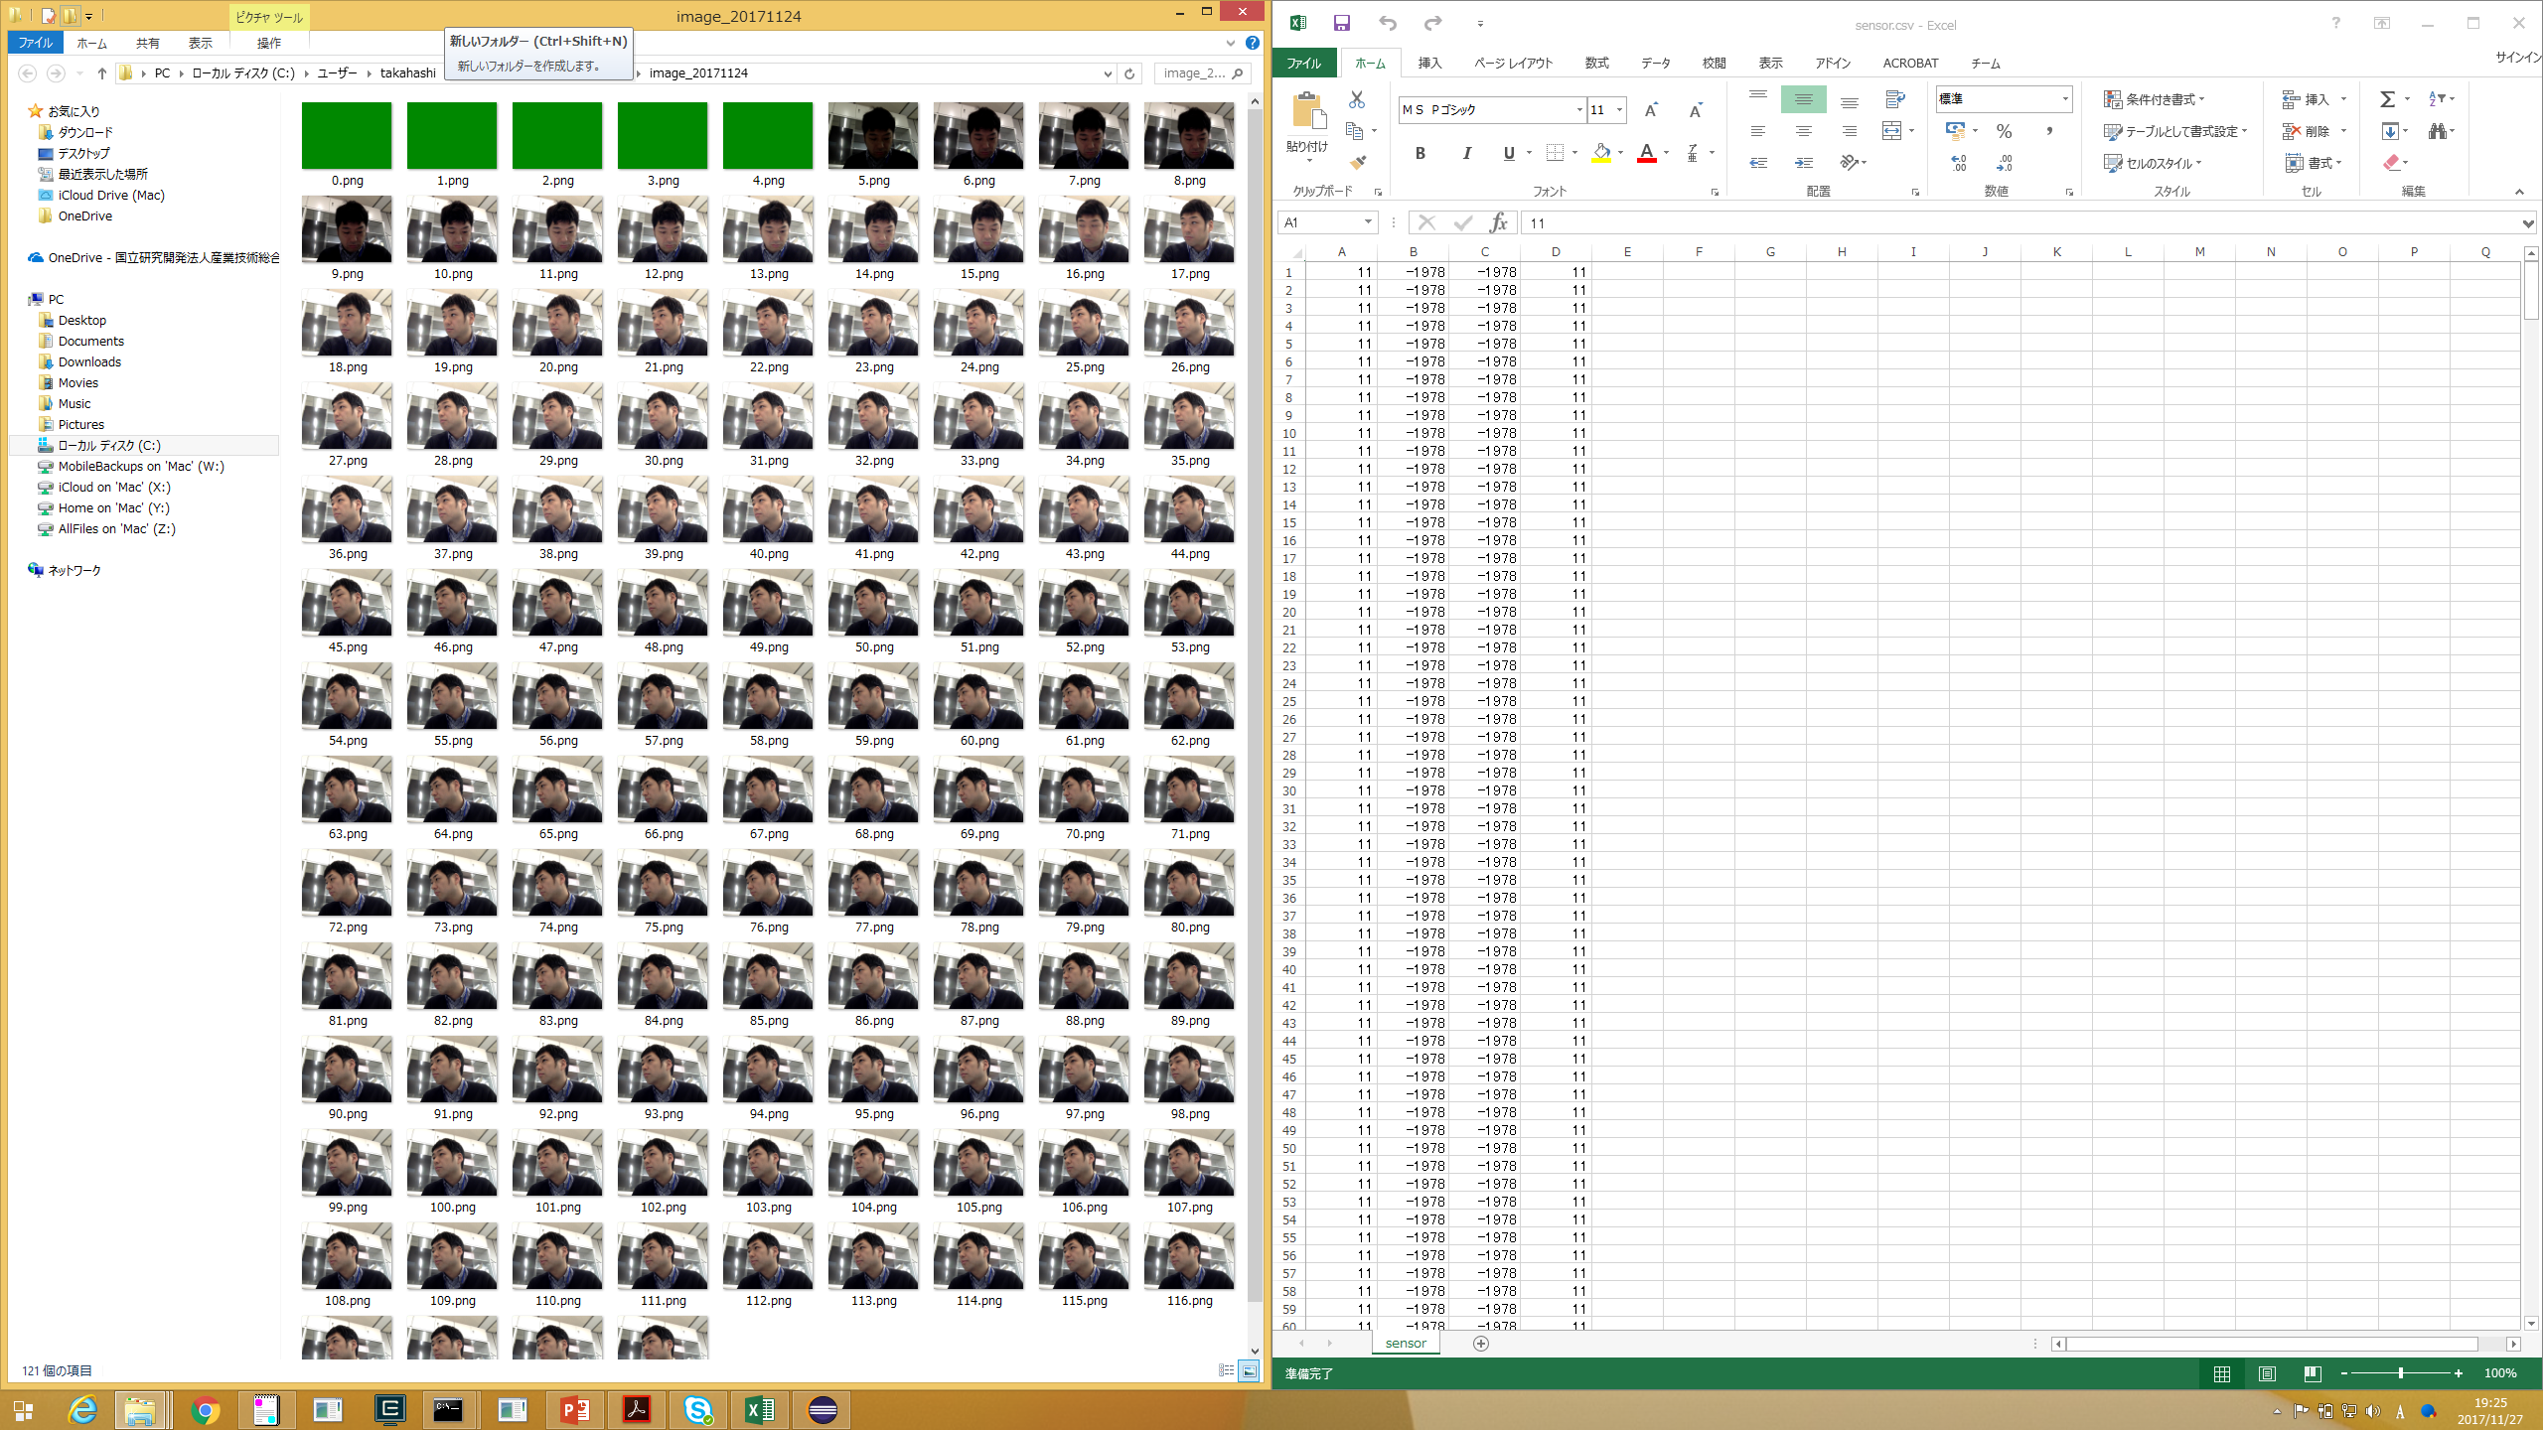
【実習3-B】 「データ収集・蓄積」実習

Slide 38
【実習3-B】 修正するRTC(ImageDataCollector)の仕様
カメラ画像（CameraImage型）が入力され，入力されたカメラ画像をPNGファイルとして保存します
ロボットの赤外線センサ情報（TimedShortSeq型）が入力され，入力されたセンサ情報をCSVファイルとして保存します
上記処理を100ms毎に行います

Slide 39
【実習3-B】 全体の手順
RTC Builderによるソースコード等のひな型の作成
既存のプロファイルを再利用
ソースコードの編集
ImageDataCollector.pyの作成
RTシステムエディタによるRTシステム作成、動作確認
RTシステム作成
データポート接続
Raspberry Piマウスシミュレータとの接続、動作確認
Raspberry Piマウス実機との接続、動作確認
39
Notes:
39
At first, I’d like to mention about RT.
What is RT?
RT means Robot Technology.
This is not only standalone robots like this, but also robotic elements, sensors, actuators and so on.
We have studied on RT-Middleware.
RT-Middleware is software platform to integrate these RT-elements.

Slide 40
【実習3-B】 プロジェクト作成
ImageDataCollectorコンポーネントのスケルトンコードをRTCBuilderで作成する

Slide 41
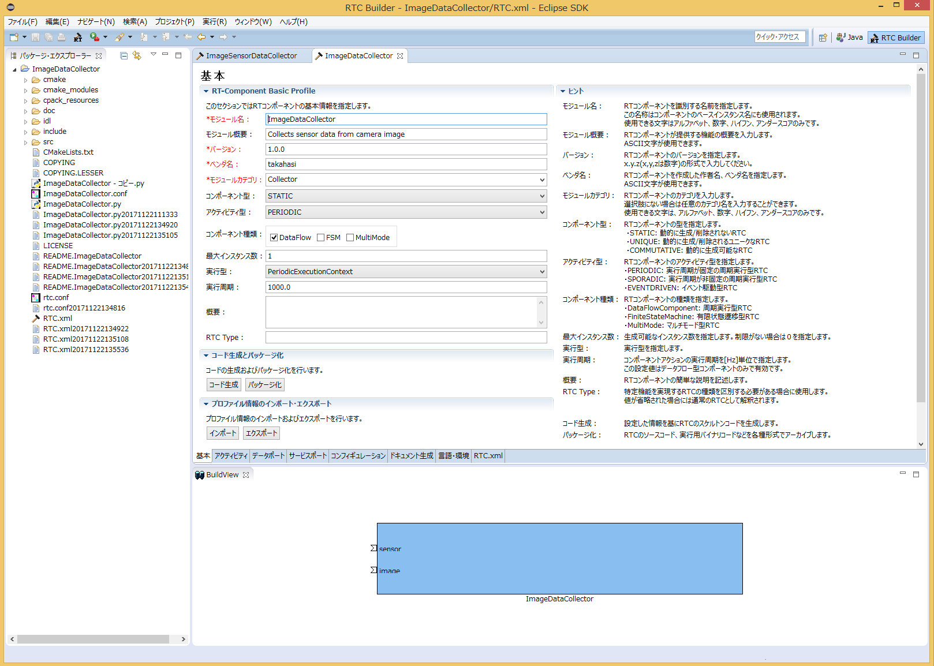
【実習3-B】 基本プロファイルの入力
USBメモリ sampleフォルダ内のImageDataCollectorコンポーネントのRTC.xmlを読み込む
RTC Builder には既存コンポーネントのプロファイルを読込む機能があります
「基本」タブにある「プロファイル情報のインポート・エクスポート」の「インポート」ボタンをクリックし，改造元のImageDataCollectorにあるRTC.xmlを選択
41
Notes:
41
At first, I’d like to mention about RT.
What is RT?
RT means Robot Technology.
This is not only standalone robots like this, but also robotic elements, sensors, actuators and so on.
We have studied on RT-Middleware.
RT-Middleware is software platform to integrate these RT-elements.

Slide 42
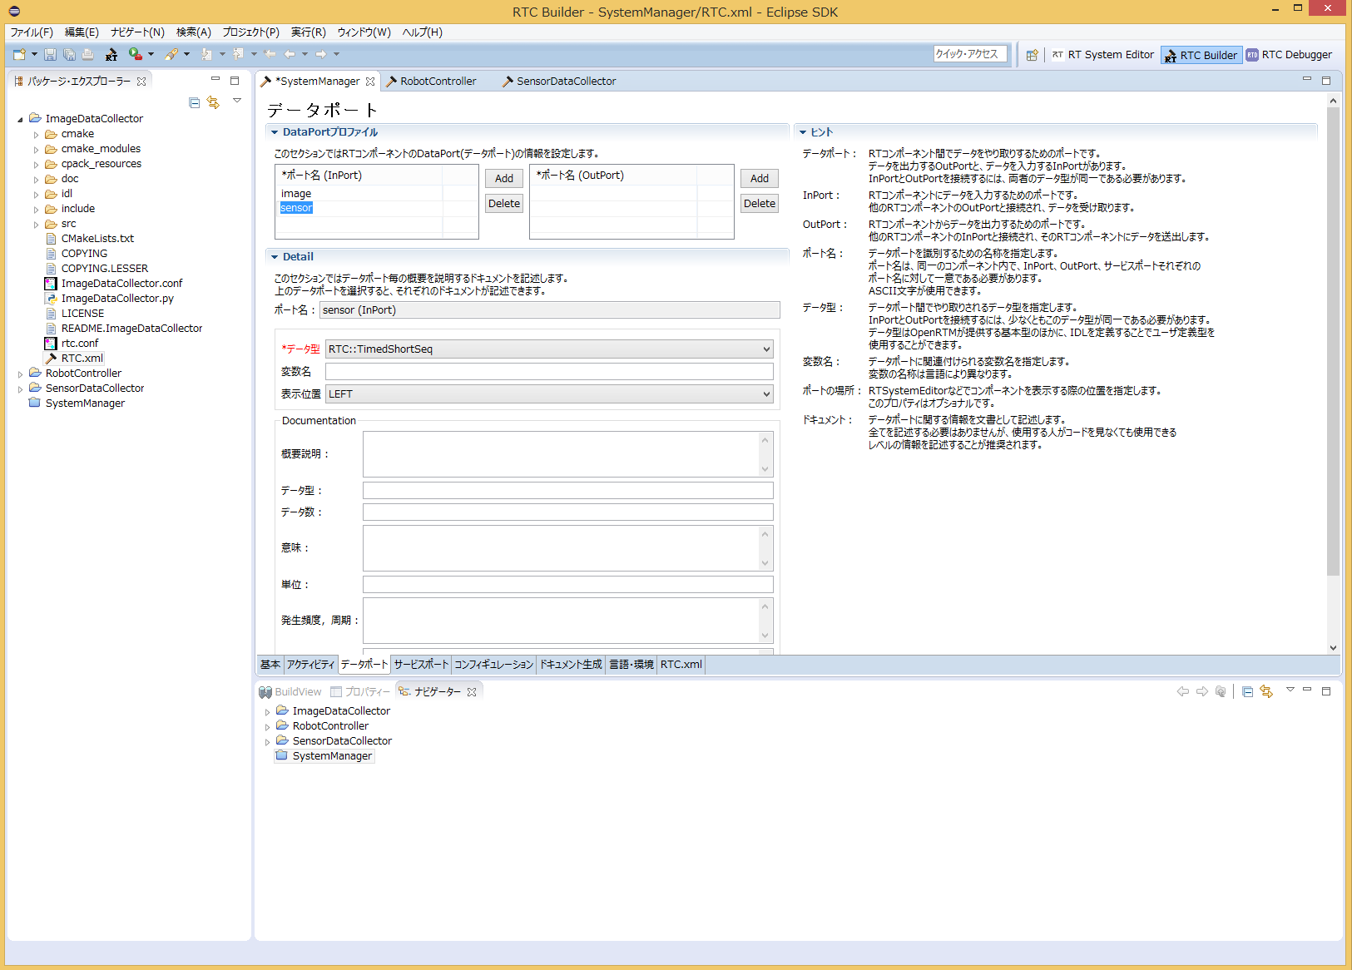
【実習3-B】 データポートの設定
以下のOutPortを追加する
ポート名：sensor
データ型： RTC::TimedShortSeq
他の項目は任意
以下のOutPortはそのまま維持
ポート名：image
データ： RTC::CameraImage
他の項目は任意
Notes:
42
At first, I’d like to mention about RT.
What is RT?
RT means Robot Technology.
This is not only standalone robots like this, but also robotic elements, sensors, actuators and so on.
We have studied on RT-Middleware.
RT-Middleware is software platform to integrate these RT-elements.

Slide 43
【実習3-B】 スケルトンコードの生成
実行周期が10になっていることを確認
10Hz=100msごとに動作
基本タブからコード生成ボタンを押す ことでスケルトンコードが生成される
Workspace\ImageDataCollector以下に生成
Pythonソースファイル(.py)
このソースコードにロボットを操作する処理を記述する
rtc.conf、ImageDataCollector.conf
以下略
ファイルが生成できているかを確認
10
Notes:
43
At first, I’d like to mention about RT.
What is RT?
RT means Robot Technology.
This is not only standalone robots like this, but also robotic elements, sensors, actuators and so on.
We have studied on RT-Middleware.
RT-Middleware is software platform to integrate these RT-elements.

Slide 44
【実習3-B】 ソースコードの修正①
ImageDataCollector.py をエディタで開き， 変数初期化部分を下記のように修正します
import sys
import os
# Import RTM module
import RTC
import OpenRTM_aist
import cv2
import numpy as np
from datetime import datetime as dt
画像変換用＋日付情報取得用にimportを追加
変数初期化
(OpenRTM-aist 1.2.0では自動生成される予定です)
def __init__(self, manager):
OpenRTM_aist.DataFlowComponentBase.__init__(self, manager)
self._d_image = RTC.CameraImage(RTC.Time(0, 0), 0, 0, 0, [], 0, [])
self._imageIn = OpenRTM_aist.InPort("image", self._d_image)
self._d_sensor = RTC.TimedShortSeq(RTC.Time(0, 0), [])
self._sensorIn = OpenRTM_aist.InPort("sensor", self._d_sensor)

Slide 45
【実習3-B】 ソースコードの修正②
ImageDataCollector.py をエディタで開き，下記のように修正します
def onActivated(self, ec_id):
# 変数の初期化
self._count = 0
t = dt.now()
# 画像用出力ディレクトリ作成
self._image_dir = "image_" + t.strftime('%Y%m%d')
if not os.path.exists(self._image_dir):
os.mkdir(self._image_dir)
# センサ用出力ディレクトリ作成
self._sensor_dir = "sensor_" + t.strftime('%Y%m%d')
if not os.path.exists(self._sensor_dir):
os.mkdir(self._sensor_dir)
self._f = open(self._sensor_dir + "/sensor.csv", 'w')
return RTC.RTC_OK
出力先として日付を名前にしたディレクトリを作成
センサ出力ファイルを開いておく
（書き込み毎オープン・クローズすると遅いため）
def onDeactivated(self, ec_id):
self._count = 0
self._f.close()
return RTC.RTC_OK
センサ出力ファイルを閉じる

Slide 46
【実習3-B】 ソースコードの修正③
ImageDataCollector.py をエディタで開き，下記のように修正します
def onExecute(self, ec_id):
if self._imageIn.isNew():
# 画像イメージの変換
data = self._imageIn.read()
frame = np.frombuffer(data.pixels, dtype=np.uint8)
frame = frame.reshape(data.height, data.width, 3)
# 画像イメージの保存
cv2.imwrite(self._image_dir + "/" + str(self._count) + ".png", frame)
self._count += 1
if self._sensorIn.isNew():
# センサデータの保存
data = self._sensorIn.read()
self._f.write(",".join(map(str, data.data)) + "\n")
return RTC.RTC_OK
画像をファイル形式に整形して保存
センサ出力ファイルにCSV形式で追記

Slide 47
【実習3-B】 コンポーネントの起動
コンポーネント名 | 起動方法
ImageDataCollector | 作成したImageDataCollector.pyファイルをダブルクリックもしくはコマンドプロンプトから”python ImageDataCollector.py”と入力して起動して下さい．
OpenCVCamera | OpenRTM-aistインストール時に同時にインストールされています． Windowsの検索（Windowsアイコン押下時のプログラムとファイルの検索など）を用い，OpenCVCameraComp.exeを起動して下さい．
CameraViewer | OpenRTM-aistインストール時に同時にインストールされています． Windowsの検索（Windowsアイコン押下時のプログラムとファイルの検索など）を用い，CameraViewerComp.exeを起動して下さい．
RobotController | 第二部で作成したコンポーネントです． RobotController.pyをダブルクリックして起動して下さい．
RaspberryPiMouseSimulator | USBメモリで配布されたEXEフォルダにあるRaspberryPiMouseSimulatorComp.exeをダブルクリックして起動して下さい．

Slide 48
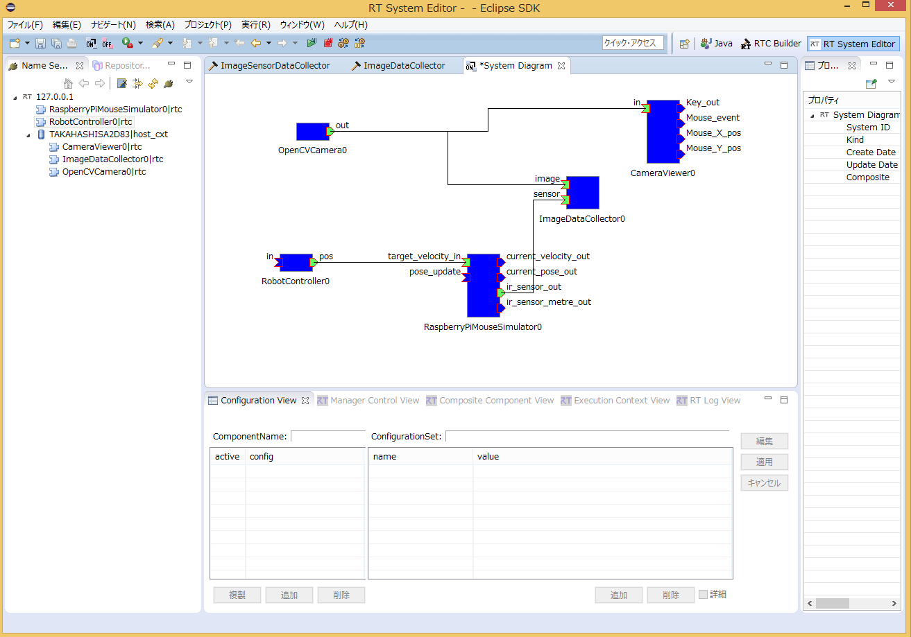
【実習3-B】 データポートの接続
RTSystemEditorを起動し，下記のようにポートを接続します
接続後，コンポーネントをActivateします

Slide 49
【実習3-B】 動作確認
起動したコンポーネントが全てActive状態（緑色）
カメラ画像が表示される
RobotController のスライドバーでロボットが制御できる
ImageDataCollectorを起動したフォルダ以下にカメラ画像ファイルが生成され，時間経過とともにファイル数が増える
ImageDataCollectorを起動したフォルダ以下にセンサデータファイルが生成され，時間経過とともにファイルサイズが増える
全てOK
実機での動作確認
※時間がある方は，下記にも挑戦ください
・OpenCVCameraのconfigurationを変更し カメラ画像のサイズを大きく or 小さくしてみる

Slide 51
5. 応用課題

Slide 52
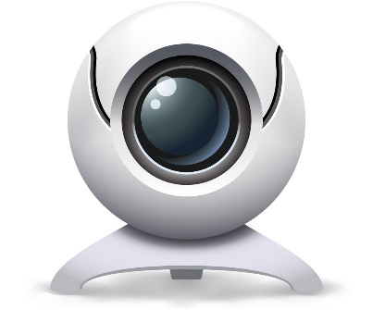
【応用課題①】 RaspberryPiMouseのカメラを使う
RaspberryPiMouse に USB カメラを接続し，SSH でログインして，OpenCVCameraコンポーネントを起動します
実習A or B と同じようにコンポーネントを接続して動作させます

Slide 53
【応用課題②】 認識成功時の画像を保存する
ImageDataCollector と ImageToObjectPredictionのコードをマージして，認識に成功した場合の画像を保存するコンポーネントを作成する

